Slide 1


Slide 2
Sveriges Ångbåtsförening
Föreningens syften är att :
upprätthålla en aktuell fartygs-och slupmatrikel
vara behjälplig med teknisk information
samla föreningens medlemmar och båtar till träffar
verka för att ångmaterielen hålls i drift
vara behjälplig med materielanskaffning (bytesbörs)
hålla kontakt med berörda myndigheter och därigenom bevaka SÅF's intressen

Slide 3
Ånga och ångmaskiner
Efter det att ångtekniken utvecklats i England så kom denna nymodighet att, under första hälften av 1700-talet, introduceras i Sverige. Allra först så kom denna teknik att bl a nyttjas vid gruvdrift.
Efter hand så började man experimentera med fartygsmaskiner och den första marina ångmaskinen i Sverige kom att konstrueras av Samuel Owen, i samband med bygget av ”Sjöhäxan” i Stockholm.

Slide 4
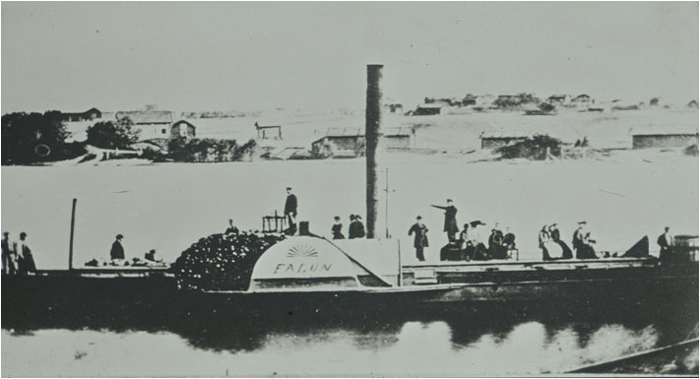
Ångbåtar med propeller eller skovelhjul

Slide 5
Båtarna användes också till annat
När båtarna inte nyttjades vid arbete så kunde man göra utflykter, fira gökotta och mycket annat med dem.
Sjöfartsinspektionen var, tycks det, kanske inte alltid så noga med tillsynen !

Slide 6
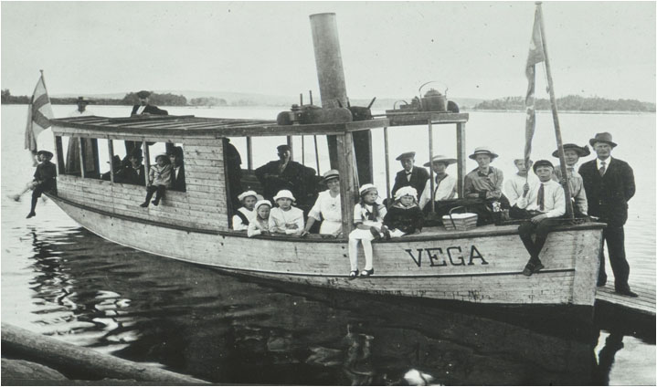
Utflykt med ångbåt

Slide 7
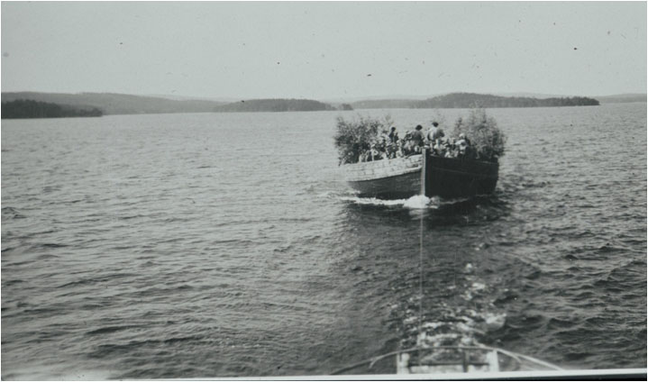
Utflykt med pråm

Slide 8
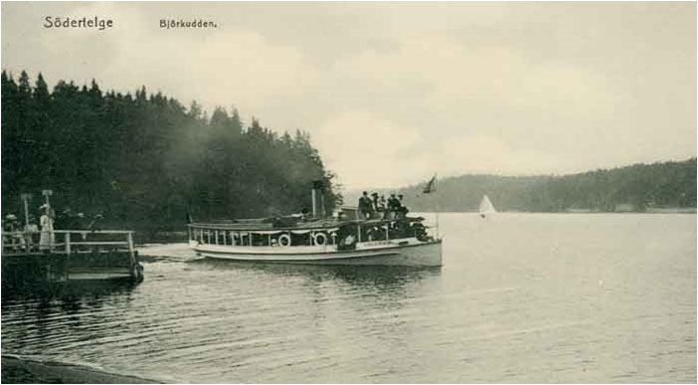
Viss taklast förekom…

Slide 9
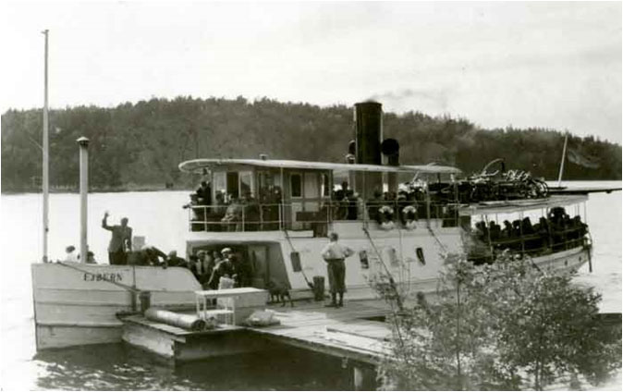

Slide 10
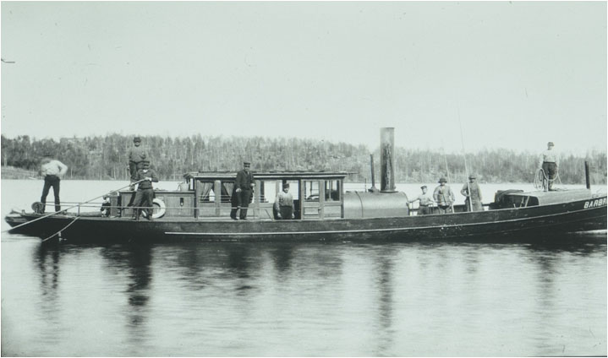

Slide 11
Ännu modernare teknik ?
En stor del av Sveriges många stolta ångbåtar kom att skrotas ut strax före, under eller direkt efter 2:a världs-kriget. Orsaken till detta var att den nya motortekniken slog igenom. Alla ångbåtar gick dock inte detta öde till mötes och samtidigt så fanns också en liten ”flotta” med fritidsångbåtar.

Slide 12
Ångbåtsföreningen bildas
Under 1970-talet fanns tankar om att starta en ”ång-båtsförening”, likt den som då startat på ”veteran-fordonssidan”. Vår förening kom dock att bildas först 1986.
Föreningen har ca 700 medlemmar och andelen medlemmar utom Sverige är inte obetydlig.

Slide 13
Bildkavalkad på en del medlemsbåtar inom vår förening !

Slide 14
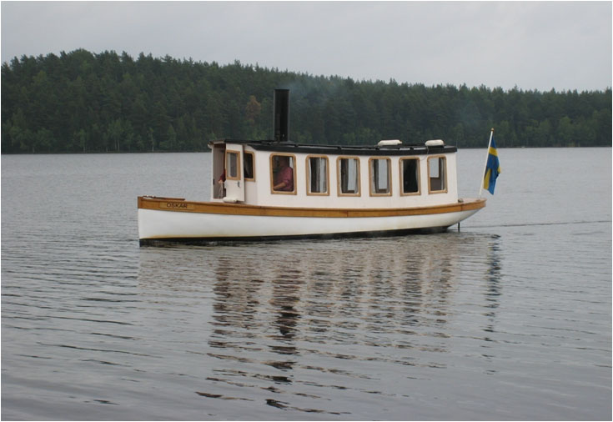
Ångslupen Oskar

Slide 15
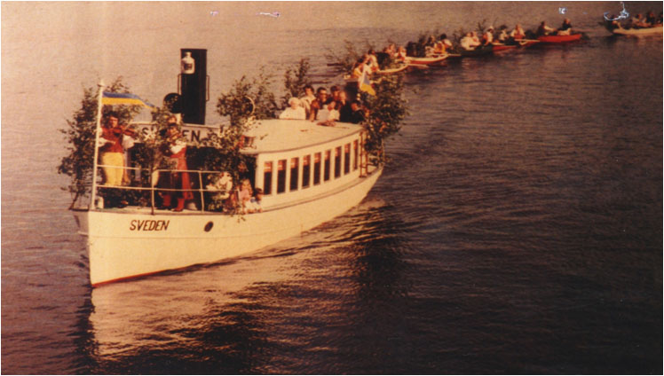
Midsommar på sjön Runn i Dalarna

Slide 16
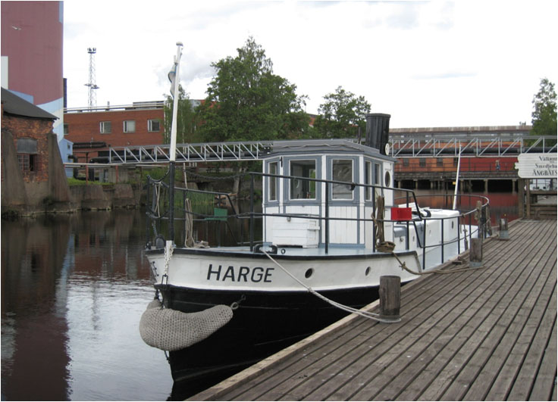

Slide 17
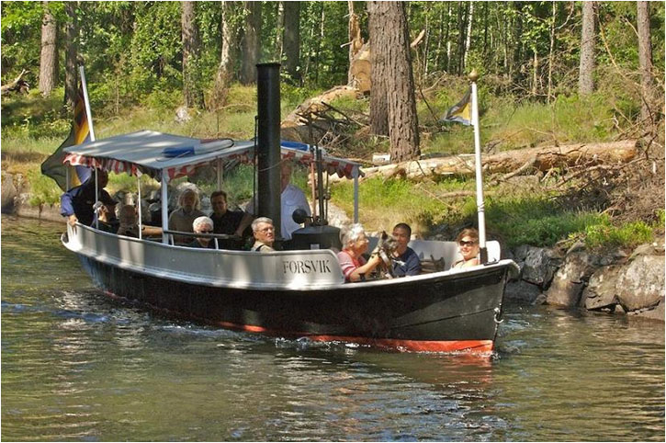

Slide 18
Föreningsaktiviteter
Under vinterhalvåret genomförs s k ångmöten med aktuella frågor på några olika platser
Vid sommarens träffar så utbyter medlemmarna erfarenheter då vi träffas med våra båtar vid någon närbelägen brygga

Slide 19
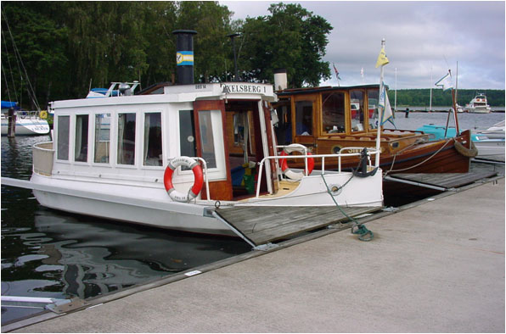
Ångsluparna Axelsberg och Stimmaren

Slide 20

Ett 40-tal av de större fartygen kör enligt turlista

Slide 21
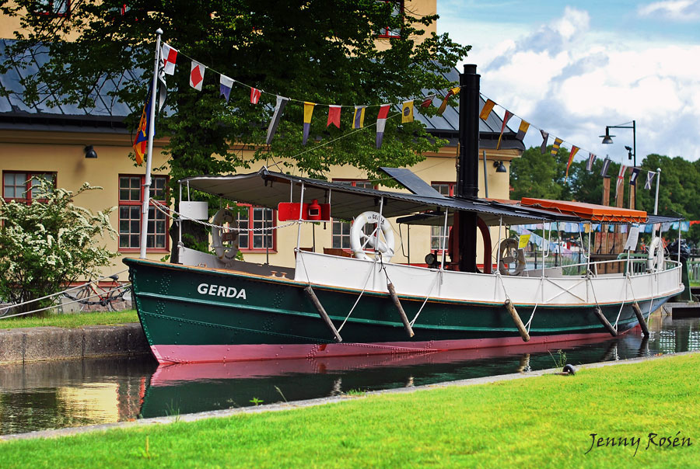
Ångslupen Gerda

Slide 22
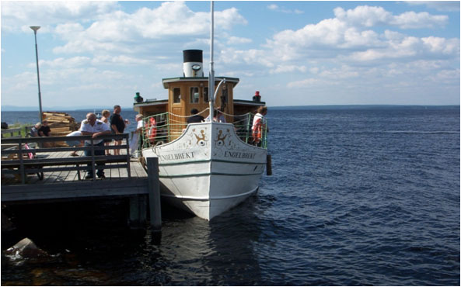
s/s Engelbrekt på Siljan

Slide 23
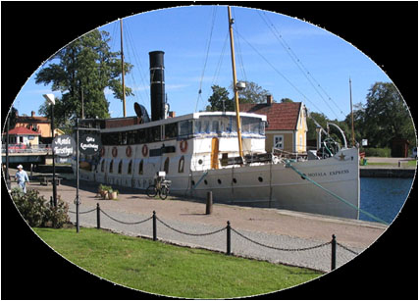
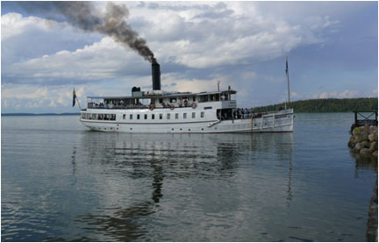
Ångarna Mariefred och Motala Express

Slide 24
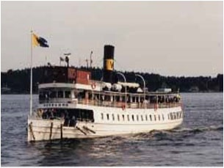
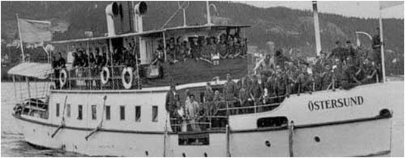
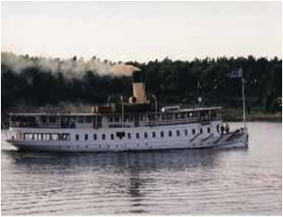
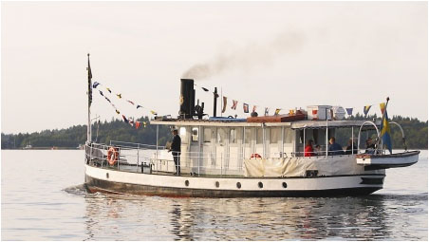
Andra ångfartyg

Slide 25
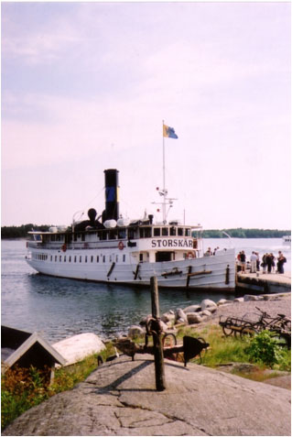
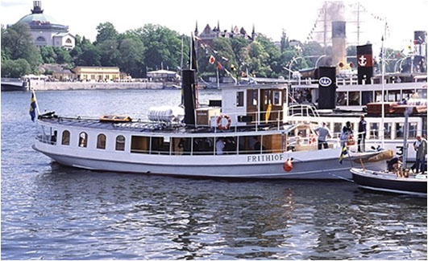
s/s Storskär och Frithiof i Stockholm

Slide 26
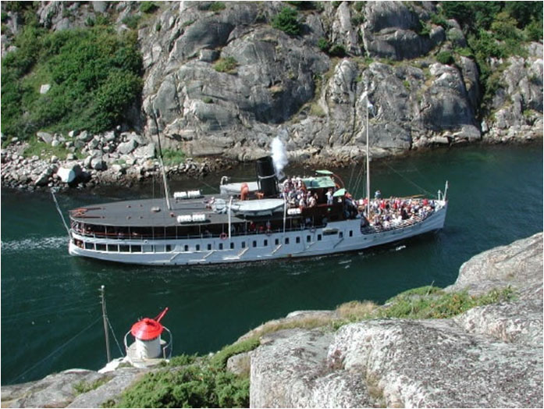
s/s Bohuslän

Slide 27
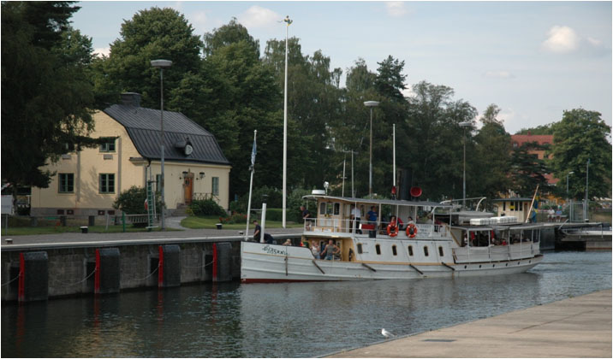
s/s Ejdern i Södertälje

Slide 28
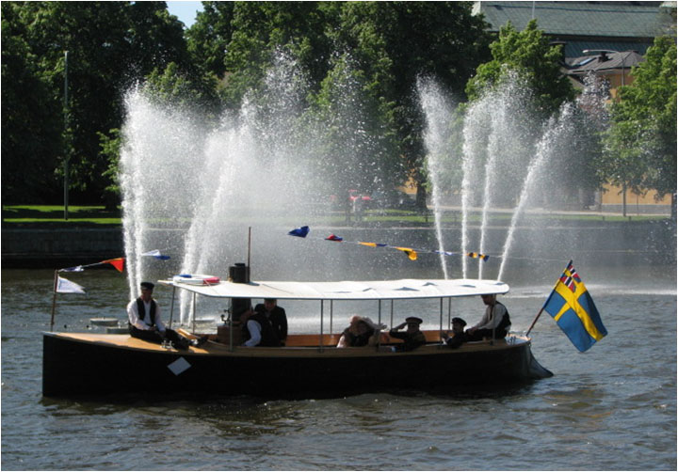
Ångslupen Moa i Norrköping

Slide 29
Intresserad ?
Är Du intresserad av ångteknik och ångbåtar så är detta föreningen för Dig.
Om Du anmäler Dig här och nu, så är Du välkommen som medlem. Kontakta oss annars via vår hemsida :
www. steamboatassociation.se

